Slide 1

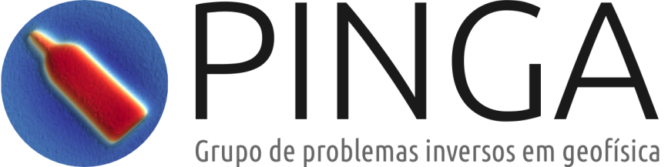


Camada equivalente aplicada ao processamento e interpretação de dados de campos potenciais
Vanderlei C. Oliveira Jr.
2016

Slide 2
Anomalia de Campo Total
Vanderlei C. Oliveira Jr.
2016

Slide 3
A técnica da camada equivalente pode ser aplicada pra processar e interpretar anomalias de campo total

Slide 4
A técnica da camada equivalente pode ser aplicada pra processar e interpretar anomalias de campo total
Nesse sentido, é preciso definir o que é uma anomalia de campo total

Slide 5
Para tanto, é importante definirmos alguns elementos da estrutura interna da Terra e também do campo magnético terrestre ou campo geomagnético

Slide 6
Para tanto, é importante definirmos alguns elementos da estrutura interna da Terra e também do campo magnético terrestre ou campo geomagnético
Além disso, também é importante ressaltar que o campo geomagnético é produzido por apenas dois tipos de fontes: rochas magnetizadas e correntes elétricas

Slide 7
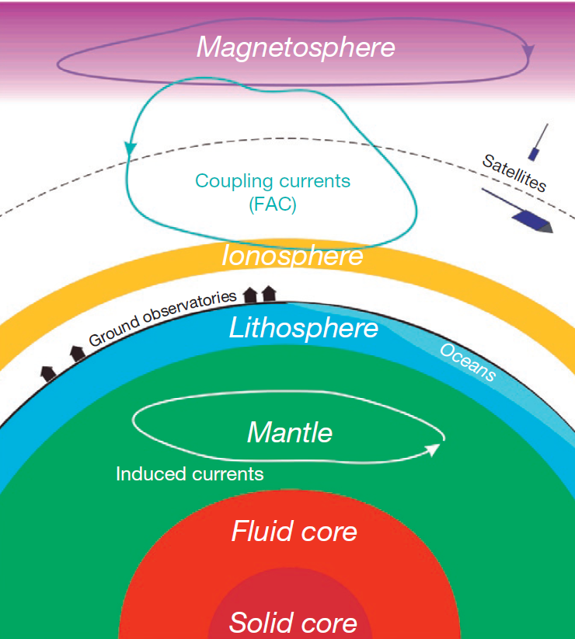
Representação simplificada da estrutura interna da Terra
Modificado de Hulot et al. (2015)

Slide 8
Representação simplificada da estrutura interna da Terra
Litosfera
Manto
Núcleo externo
Núcleo interno
Modificado de Hulot et al. (2015)

Slide 9
Importantes fontes do campo geomagnético estão na litosfera e no núcleo externo
Litosfera
Núcleo externo
Modificado de Hulot et al. (2015)

Slide 10
De acordo com a teoria mais aceita pela comunidade geofísica, a principal fonte do campo geomagnético (responsável por mais de 95% do campo) são as correntes elétricas provenientes do movimento do núcleo externo, que é líquido e contém ferro e níquel.
Litosfera
Núcleo externo
Fonte: correntes elétricas
Modificado de Hulot et al. (2015)

Slide 11
O campo produzido por estas fontes é denominado campo principal
(Langel e Hinze, 1998; Hulot et al., 2015).
Litosfera
Núcleo externo
Fonte: correntes elétricas
Campo principal
Modificado de Hulot et al. (2015)

Slide 12
Este campo é predominantemente dipolar (já já veremos o que isso quer dizer), suas variações temporais são da ordem de anos e sua amplitude varia de ≈22 600 nT, sobre a anomalia magnética do Atlântico Sul, até ≈66 670 nT, próximo ao pólo sul (Hulot et al., 2015).
Litosfera
Núcleo externo
Fonte: correntes elétricas
Campo principal
Modificado de Hulot et al. (2015)

Slide 13
As fontes presentes na litosfera são rochas magnetizadas. Estas rochas se mantém magnetizadas porque estão abaixo de suas respectivas temperaturas de Curie.
Litosfera
Fonte: rochas magnetizadas
Núcleo externo
Fonte: correntes elétricas
Campo principal
Modificado de Hulot et al. (2015)

Slide 14
O campo produzido por estas fontes é denominado campo crustal (Langel e Hinze, 1998; Hulot et al., 2015) e representa a principal componente do campo geomagnético para estudos de geofísica aplicada (Blakely, 1996; Nabighian et al., 2005).
Litosfera
Fonte: rochas magnetizadas
Campo crustal
Núcleo externo
Fonte: correntes elétricas
Campo principal
Modificado de Hulot et al. (2015)

Slide 15
Em geomagnetismo, a soma dos campos crustal e principal é denominada campo interno (Langel e Hinze, 1998; Hulot et al., 2015). Já em geofísica aplicada, é denominada campo total (Blakely, 1996; Nabighian et al., 2005).
Litosfera
Fonte: rochas magnetizadas
Campo crustal
Campo total
(ou campo interno)
Núcleo externo
Fonte: correntes elétricas
Campo principal
Modificado de Hulot et al. (2015)

Slide 16
Outras fontes do campo geomagnético são correntes elétricas provenientes do movimento de partículas carregadas na magnetosfera e ionosfera.
Fonte: correntes elétricas
Fonte: correntes elétricas
Ionosfera
Magnetosfera
Litosfera
Fonte: rochas magnetizadas
Campo crustal
Campo total
(ou campo interno)
Núcleo externo
Fonte: correntes elétricas
Campo principal
Modificado de Hulot et al. (2015)

Slide 17
Campo ionosférico
Campo magnetosférico
Os campos produzidos por estas fontes são denominados, respectivamente, campo magnetosférico e campo ionosférico (Langel e Hinze, 1998; Hulot et al., 2015).
Fonte: correntes elétricas
Fonte: correntes elétricas
Ionosfera
Magnetosfera
Litosfera
Fonte: rochas magnetizadas
Campo crustal
Campo total
(ou campo interno)
Núcleo externo
Fonte: correntes elétricas
Campo principal
Modificado de Hulot et al. (2015)

Slide 18
Campo ionosférico
Campo magnetosférico
Fonte: correntes elétricas
Fonte: correntes elétricas
Ionosfera
Magnetosfera
Embora os processos físicos que controlam os sistemas de correntes elétricas nestas duas regiões sejam distintos, eles estão acoplados.
Litosfera
Fonte: rochas magnetizadas
Campo crustal
Campo total
(ou campo interno)
Núcleo externo
Fonte: correntes elétricas
Campo principal
Modificado de Hulot et al. (2015)

Slide 19
Campo ionosférico
Campo magnetosférico
Fonte: correntes elétricas
Fonte: correntes elétricas
Ionosfera
Magnetosfera
As variações temporais destes campos vão de frações de segundo até dias e as variações da amplitude vão de dezenas até milhares de nanotesla.
Litosfera
Fonte: rochas magnetizadas
Campo crustal
Campo total
(ou campo interno)
Núcleo externo
Fonte: correntes elétricas
Campo principal
Modificado de Hulot et al. (2015)

Slide 20
Campo ionosférico
Campo magnetosférico
O campo resultante produzido por estas fontes é denominado campo externo (Langel e Hinze, 1998; Hulot et al., 2015).
Fonte: correntes elétricas
Fonte: correntes elétricas
Ionosfera
Magnetosfera
Campo
externo
Litosfera
Fonte: rochas magnetizadas
Campo crustal
Campo total
(ou campo interno)
Núcleo externo
Fonte: correntes elétricas
Campo principal
Modificado de Hulot et al. (2015)

Slide 21
Campo ionosférico
Campo magnetosférico
À grosso modo, dias em que o campo externo atinge amplitudes baixas (dezenas de nanotesla) são considerados dias magneticamente calmos.
Fonte: correntes elétricas
Fonte: correntes elétricas
Ionosfera
Magnetosfera
Campo
externo
Litosfera
Fonte: rochas magnetizadas
Campo crustal
Campo total
(ou campo interno)
Núcleo externo
Fonte: correntes elétricas
Campo principal
Modificado de Hulot et al. (2015)

Slide 22
Campo ionosférico
Campo magnetosférico
Por outro lado, dias em que o campo externo atinge amplitudes altas (milhares de nanotesla) são considerados dias magneticamente perturbados.
Fonte: correntes elétricas
Fonte: correntes elétricas
Ionosfera
Magnetosfera
Campo
externo
Litosfera
Fonte: rochas magnetizadas
Campo crustal
Campo total
(ou campo interno)
Núcleo externo
Fonte: correntes elétricas
Campo principal
Modificado de Hulot et al. (2015)

Slide 23
Campo ionosférico
Campo magnetosférico
Por fim, outras fontes do campo geomagnético são correntes elétricas induzidas na crosta, manto e oceanos. Estas correntes são produzidas por variações temporais do campo geomagnético.
Fonte: correntes elétricas
Fonte: correntes elétricas
Ionosfera
Magnetosfera
Campo
externo
Litosfera
Fonte: rochas magnetizadas
Campo crustal
Campo total
(ou campo interno)
Núcleo externo
Fonte: correntes elétricas
Campo principal
Modificado de Hulot et al. (2015)
Crosta, manto e oceanos
Fonte: correntes elétricas

Slide 24
Campo ionosférico
Campo magnetosférico
Estas componentes do campo geomagnético são denominadas campos induzidos.
Fonte: correntes elétricas
Fonte: correntes elétricas
Ionosfera
Magnetosfera
Campo
externo
Litosfera
Fonte: rochas magnetizadas
Campo crustal
Campo total
(ou campo interno)
Núcleo externo
Fonte: correntes elétricas
Campo principal
Modificado de Hulot et al. (2015)
Crosta, manto e oceanos
Fonte: correntes elétricas
Campos induzidos

Slide 25
Campo ionosférico
Campo magnetosférico
Estes campos, sobretudo a parcela produzida por variações temporais do campo externo, podem atingir amplitudes significativas. Contudo, sempre menores que as observadas para o campo externo.
Fonte: correntes elétricas
Fonte: correntes elétricas
Ionosfera
Magnetosfera
Campo
externo
Litosfera
Fonte: rochas magnetizadas
Campo crustal
Campo total
(ou campo interno)
Núcleo externo
Fonte: correntes elétricas
Campo principal
Modificado de Hulot et al. (2015)
Crosta, manto e oceanos
Fonte: correntes elétricas
Campos induzidos

Slide 26
Campo ionosférico
Campo magnetosférico
Fonte: correntes elétricas
Fonte: correntes elétricas
Ionosfera
Magnetosfera
Campo
externo
Em resumo...
Litosfera
Fonte: rochas magnetizadas
Campo crustal
Campo total
(ou campo interno)
Núcleo externo
Fonte: correntes elétricas
Campo principal
Modificado de Hulot et al. (2015)
Crosta, manto e oceanos
Fonte: correntes elétricas
Campos induzidos

Slide 27
Campo ionosférico
Campo magnetosférico
Fonte: correntes elétricas
Fonte: correntes elétricas
Ionosfera
Magnetosfera
Campo
externo
Em resumo...
Litosfera
Fonte: rochas magnetizadas
Campo crustal
Campo total
(ou campo interno)
Núcleo externo
Fonte: correntes elétricas
Campo principal
Modificado de Hulot et al. (2015)
Crosta, manto e oceanos
Fonte: correntes elétricas
Campos induzidos

Slide 28
Campo ionosférico
Campo magnetosférico
Fonte: correntes elétricas
Fonte: correntes elétricas
Ionosfera
Magnetosfera
Campo
externo
Em resumo...
Litosfera
Fonte: rochas magnetizadas
Campo crustal
Campo total
(ou campo interno)
Núcleo externo
Fonte: correntes elétricas
Campo principal
Modificado de Hulot et al. (2015)
Crosta, manto e oceanos
Fonte: correntes elétricas
Campos induzidos

Slide 29
Campo ionosférico
Campo magnetosférico
Fonte: correntes elétricas
Fonte: correntes elétricas
Ionosfera
Magnetosfera
Campo
externo
Em resumo...
Litosfera
Fonte: rochas magnetizadas
Campo crustal
Campo total
(ou campo interno)
Núcleo externo
Fonte: correntes elétricas
Campo principal
Modificado de Hulot et al. (2015)
Crosta, manto e oceanos
Fonte: correntes elétricas
Campos induzidos

Slide 30
Campo ionosférico
Campo magnetosférico
Fonte: correntes elétricas
Fonte: correntes elétricas
Ionosfera
Magnetosfera
Contudo, em geofísica aplicada...
Campo
externo
Litosfera
Fonte: rochas magnetizadas
Campo crustal
Campo total
(ou campo interno)
Núcleo externo
Fonte: correntes elétricas
Campo principal
Modificado de Hulot et al. (2015)
Crosta, manto e oceanos
Fonte: correntes elétricas
Campos induzidos

Slide 31
Campo ionosférico
Campo magnetosférico
Fonte: correntes elétricas
Fonte: correntes elétricas
... estamos interessados apenas no campo total
Ionosfera
Magnetosfera
Campo
externo
Litosfera
Fonte: rochas magnetizadas
Campo crustal
Campo total
(ou campo interno)
Núcleo externo
Fonte: correntes elétricas
Campo principal
Modificado de Hulot et al. (2015)
Crosta, manto e oceanos
Fonte: correntes elétricas
Campos induzidos

Slide 32
As demais componentes do campo geomagnético são removidas no processamento dos dados
Litosfera
Fonte: rochas magnetizadas
Campo crustal
Campo total
(ou campo interno)
Núcleo externo
Fonte: correntes elétricas
Campo principal
Modificado de Hulot et al. (2015)

Slide 33
Litosfera
Núcleo externo

Slide 34
O campo principal é aproximadamente dipolar
Campo principal

Slide 35
Campo principal

Slide 36
Campo gerado por um corpo magnetizado
Campo crustal
Campo principal

Slide 37
Campo gerado por um corpo magnetizado
Campo crustal
Campo principal

Slide 38
Campo gerado por um corpo magnetizado
Campo crustal
Campo principal

Slide 39
Campo gerado por um corpo magnetizado
Campo crustal
Campo principal

Slide 40
Norte

Slide 41

Norte
$$z$$

Slide 42

Norte
$$x$$
$$z$$

Slide 43

Norte
$$y$$
$$x$$
$$z$$

Slide 44
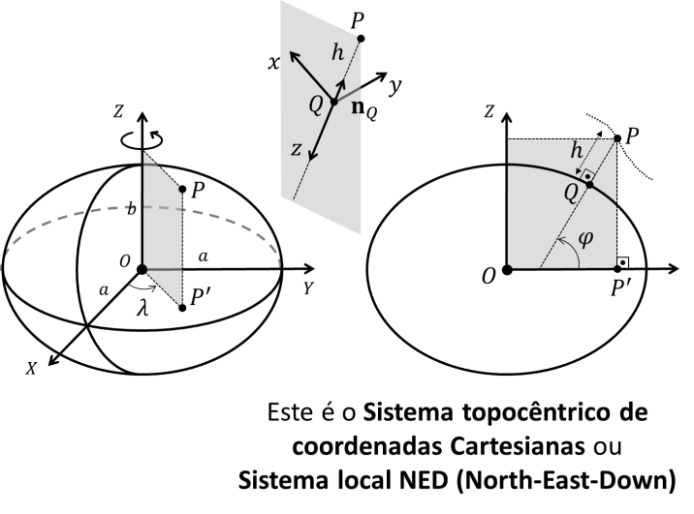
Norte
$$y$$
$$x$$
$$z$$

Slide 45

$$(x_{i}, y_{i},z_{i})$$
Norte
$$y$$
$$x$$
$$z$$

Slide 46

Campo principal
$$F_{i}=F_{i}\hat{F}$$
Norte
$$y$$
$$x$$
$$z$$

Slide 47
Campo principal
$$F_{i}=F_{i}\hat{F}$$
Norte
$$y$$
$$x$$
$$z$$

Slide 48
Campo principal
Amplitude (nT)
$$F_{i}=F_{i}\hat{F}$$
Norte
$$y$$
$$x$$
$$z$$
Posição

Slide 49
Campo principal
Amplitude (nT)
$$F_{i}=F_{i}\hat{F}$$
Norte
$$y$$
$$x$$
$$z$$
Posição

Slide 50
Campo principal
Amplitude (nT)
$$F_{i}=F_{i}\hat{F}$$
Norte
$$y$$
$$x$$
$$z$$
Posição

Slide 51
Campo principal
Amplitude (nT)
$$F_{i}=F_{i}\hat{F}$$
Norte
$$y$$
$$x$$
$$z$$
Posição

Slide 52

Campo principal
Amplitude (nT)
$$F_{i}=F_{i}\hat{F}$$
$$F$$
Norte
$$y$$
$$x$$
$$z$$
Posição

Slide 53
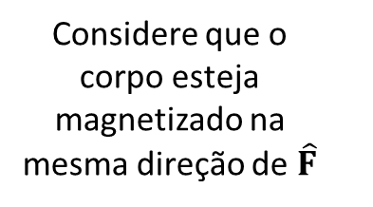
Campo principal
Amplitude (nT)
$$F_{i}=F_{i}\hat{F}$$
$$F$$
Norte
$$y$$
$$x$$
$$z$$
Considere que o corpo esteja magnetizado na mesma direção de $\hat{F}$
Posição

Slide 54


Campo crustal
$$B_{i}=B_{i}{\hat{B}}_{i}$$
$$(x_{i}, y_{i},z_{i})$$
Campo principal
Amplitude (nT)
$$F_{i}=F_{i}\hat{F}$$
$$F$$
Norte
$$y$$
$$x$$
$$z$$
Considere que o corpo esteja magnetizado na mesma direção de $\hat{F}$
Posição

Slide 55
Campo crustal
$$B_{i}=B_{i}{\hat{B}}_{i}$$
Campo principal
Amplitude (nT)
$$F_{i}=F_{i}\hat{F}$$
$$F$$
Norte
$$y$$
$$x$$
$$z$$
Considere que o corpo esteja magnetizado na mesma direção de $\hat{F}$
Posição

Slide 56

Campo crustal
$$F_{i}≫B_{i}$$
$$B_{i}=B_{i}{\hat{B}}_{i}$$
Campo principal
Amplitude (nT)
$$F_{i}=F_{i}\hat{F}$$
$$F$$
Norte
$$y$$
$$x$$
$$z$$
Considere que o corpo esteja magnetizado na mesma direção de $\hat{F}$
Posição

Slide 57
Campo crustal
$$F_{i}≫B_{i}$$
$$B_{i}=B_{i}{\hat{B}}_{i}$$
Campo principal
Amplitude (nT)
$$F_{i}=F_{i}\hat{F}$$
$$F$$
Norte
$$y$$
$$x$$
$$z$$
Considere que o corpo esteja magnetizado na mesma direção de $\hat{F}$
Posição

Slide 58
Campo crustal
$$F_{i}≫B_{i}$$
$$B_{i}=B_{i}{\hat{B}}_{i}$$
Campo principal
Amplitude (nT)
$$F_{i}=F_{i}\hat{F}$$
$$F$$
Norte
$$y$$
$$x$$
$$z$$
Considere que o corpo esteja magnetizado na mesma direção de $\hat{F}$
Posição

Slide 59
Campo crustal
$$F_{i}≫B_{i}$$
$$B_{i}=B_{i}{\hat{B}}_{i}$$
Campo principal
Amplitude (nT)
$$F_{i}=F_{i}\hat{F}$$
$$F$$
Norte
$$y$$
$$x$$
$$z$$
Considere que o corpo esteja magnetizado na mesma direção de $\hat{F}$
Posição

Slide 60
Campo crustal
$$F_{i}≫B_{i}$$
$$B_{i}=B_{i}{\hat{B}}_{i}$$
Campo principal
Amplitude (nT)
$$F_{i}=F_{i}\hat{F}$$
$$F$$
Norte
$$y$$
$$x$$
$$z$$
Considere que o corpo esteja magnetizado na mesma direção de $\hat{F}$
Posição

Slide 61

Campo crustal
$$F_{i}≫B_{i}$$
$$B_{i}=B_{i}{\hat{B}}_{i}$$
Campo principal
Amplitude (nT)
$$F_{i}=F_{i}\hat{F}$$
$$F$$
$$T_{i}=F_{i}+B_{i}$$
Campo total
Norte
$$y$$
$$x$$
$$z$$
Considere que o corpo esteja magnetizado na mesma direção de $\hat{F}$
Posição

Slide 62
Campo crustal
$$F_{i}≫B_{i}$$
$$B_{i}=B_{i}{\hat{B}}_{i}$$
Campo principal
Amplitude (nT)
$$F_{i}=F_{i}\hat{F}$$
$$F$$
$$T_{i}=F_{i}+B_{i}$$
Campo total
Norte
$$y$$
$$x$$
$$z$$
Considere que o corpo esteja magnetizado na mesma direção de $\hat{F}$
Posição

Slide 63
Campo crustal
$$F_{i}≫B_{i}$$
$$B_{i}=B_{i}{\hat{B}}_{i}$$
Campo principal
Amplitude (nT)
$$F_{i}=F_{i}\hat{F}$$
$$F$$
$$T_{i}=F_{i}+B_{i}$$
Campo total
Norte
$$y$$
$$x$$
$$z$$
Considere que o corpo esteja magnetizado na mesma direção de $\hat{F}$
Posição

Slide 64
Campo crustal
$$F_{i}≫B_{i}$$
$$B_{i}=B_{i}{\hat{B}}_{i}$$
Campo principal
Amplitude (nT)
$$F_{i}=F_{i}\hat{F}$$
$$F$$
$$T_{i}=F_{i}+B_{i}$$
Campo total
Norte
$$y$$
$$x$$
$$z$$
Considere que o corpo esteja magnetizado na mesma direção de $\hat{F}$
Posição

Slide 65

Campo crustal
$$F_{i}≫B_{i}$$
$$B_{i}=B_{i}{\hat{B}}_{i}$$
Campo principal
Amplitude (nT)
$$F_{i}=F_{i}\hat{F}$$
$$F$$
$$T_{i}=F_{i}+B_{i}$$
Campo total
$$T_{i}$$
Norte
$$y$$
$$x$$
$$z$$
Considere que o corpo esteja magnetizado na mesma direção de $\hat{F}$
Posição

Slide 66
Campo crustal
$$F_{i}≫B_{i}$$
$$B_{i}=B_{i}{\hat{B}}_{i}$$
Campo principal
Amplitude (nT)
$$F_{i}=F_{i}\hat{F}$$
$$F$$
$$T_{i}=F_{i}+B_{i}$$
Campo total
Norte
$$y$$
$$x$$
$$z$$
Considere que o corpo esteja magnetizado na mesma direção de $\hat{F}$
Posição

Slide 67
Campo crustal
$$F_{i}≫B_{i}$$
$$B_{i}=B_{i}{\hat{B}}_{i}$$
Campo principal
Amplitude (nT)
$$F_{i}=F_{i}\hat{F}$$
$$F$$
$$T_{i}=F_{i}+B_{i}$$
Campo total
Norte
$$y$$
$$x$$
$$z$$
Considere que o corpo esteja magnetizado na mesma direção de $\hat{F}$
Posição

Slide 68

Campo crustal
$$F_{i}≫B_{i}$$
$$B_{i}=B_{i}{\hat{B}}_{i}$$
Campo principal
Amplitude (nT)
$$F_{i}=F_{i}\hat{F}$$
$$T$$
+
$$F$$
-
$$T_{i}=F_{i}+B_{i}$$
Campo total
Norte
$$y$$
$$x$$
$$z$$
Considere que o corpo esteja magnetizado na mesma direção de $\hat{F}$
Posição

Slide 69

Campo crustal
$$F_{i}≫B_{i}$$
$$B_{i}=B_{i}{\hat{B}}_{i}$$
Campo principal
Amplitude (nT)
$$F_{i}=F_{i}\hat{F}$$
$$T$$
+
$$F$$
-
$$T_{i}=F_{i}+B_{i}$$
Campo total
Norte
$$y$$
$$x$$
$$z$$
Diferença entre a amplitude do campo total e a amplitude do campo principal no mesmo ponto
$${∆T}_{i}=T_{i}−F_{i}$$
Anomalia de campo total
Posição

Slide 70

Campo crustal
$$F_{i}≫B_{i}$$
$$B_{i}=B_{i}{\hat{B}}_{i}$$
Campo principal
Amplitude (nT)
$$F_{i}=F_{i}\hat{F}$$
$$T$$
+
$$F$$
-
$$T_{i}=F_{i}+B_{i}$$
Campo total
Norte
$$y$$
$$x$$
$$z$$
Diferença entre a amplitude do campo total e a amplitude do campo principal no mesmo ponto
$$∆T$$
+
$${∆T}_{i}=T_{i}−F_{i}$$
-
Anomalia de campo total
Posição

Slide 71
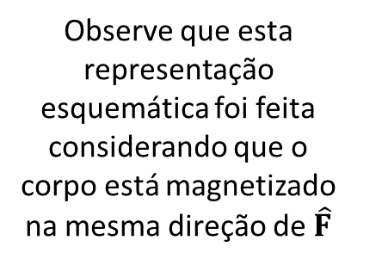
Campo crustal
$$F_{i}≫B_{i}$$
$$B_{i}=B_{i}{\hat{B}}_{i}$$
Campo principal
Amplitude (nT)
$$F_{i}=F_{i}\hat{F}$$
$$T$$
+
$$F$$
-
$$T_{i}=F_{i}+B_{i}$$
Campo total
Norte
$$y$$
$$x$$
$$z$$
Observe que esta representação esquemática foi feita considerando que o corpo está magnetizado na mesma direção de $\hat{F}$
$$∆T$$
+
$${∆T}_{i}=T_{i}−F_{i}$$
-
Anomalia de campo total
Posição

Slide 72
Campo crustal
$$F_{i}≫B_{i}$$
$$B_{i}=B_{i}{\hat{B}}_{i}$$
Campo principal
Amplitude (nT)
$$F_{i}=F_{i}\hat{F}$$
$$T$$
+
$$F$$
-
$$T_{i}=F_{i}+B_{i}$$
Campo total
Norte
$$y$$
$$x$$
$$z$$
Além disso, é importante lembrar que este exemplo representa um corpo localizado no hemisfério norte
$$∆T$$
+
$${∆T}_{i}=T_{i}−F_{i}$$
-
Anomalia de campo total
Posição

Slide 76

Hemisfério norte
$$∆T$$
+
-
Posição
Norte

Slide 77

Hemisfério norte
Hemisfério sul
$$∆T$$
+
$$∆T$$
+
-
-
Posição
Posição
Norte
Norte

Slide 78
Hemisfério norte
Hemisfério sul
$$∆T$$
+
$$∆T$$
+
-
-
Posição
Posição
Norte
Norte
Este padrão é válido apenas para anomalias de campo total produzidas por corpos com magnetização na mesma direção do campo principal

Slide 79
Hemisfério norte
Hemisfério sul
$$∆T$$
+
$$∆T$$
+
-
-
Posição
Posição
Norte
Norte
Como seria a anomalia de campo total produzida por um corpo localizado no polo norte e com magnetização na mesma direção do campo principal? E se o corpo estivesse no polo sul?

Slide 80





$$F_{i}=F_{i}\hat{F}$$
$$B_{i}=B_{i}{\hat{B}}_{i}$$
Campo principal
Campo crustal
$$F_{i}≫B_{i}$$
$$T_{i}=F_{i}+B_{i}$$
Campo total
Condição observada
na prática
$${∆T}_{i}=T_{i}−F_{i}$$
Anomalia de campo total

Slide 81


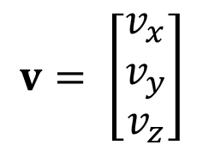




$$F_{i}=F_{i}\hat{F}$$
$$B_{i}=B_{i}{\hat{B}}_{i}$$
Campo principal
Campo crustal
$$F_{i}≫B_{i}$$
$$T_{i}=F_{i}+B_{i}$$
Campo total
Condição observada
na prática
$${∆T}_{i}=T_{i}−F_{i}$$
Anomalia de campo total
$$x$$
$$v_{x}$$
$$v_{y}$$
$$y$$
$$v_{z}$$
$$v= \left[\begin{matrix}v_{x} \\ v_{y} \\ v_{z}\end{matrix}\right]$$
$$z$$

Slide 82
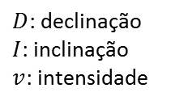


$$F_{i}=F_{i}\hat{F}$$
$$B_{i}=B_{i}{\hat{B}}_{i}$$
Campo principal
Campo crustal
$$F_{i}≫B_{i}$$
$$T_{i}=F_{i}+B_{i}$$
Campo total
Condição observada
na prática
$${∆T}_{i}=T_{i}−F_{i}$$
Anomalia de campo total
$$x$$
$D$: declinação
$I$: inclinação
$v$: intensidade
$$v_{x}$$
$$D$$
$$v_{y}$$
$$y$$
$$I$$
$$v_{z}$$
$$v= \left[\begin{matrix}v_{x} \\ v_{y} \\ v_{z}\end{matrix}\right]$$
$$z$$

Slide 83
Referências
Blakely, R. J., 1996, Potential theory in gravity and magnetic applications: Cambridge University Press.
Hulot, G., Sabaka, T., Olsen, N., e Fournier, A., 2015, 5.02 - the present and future geomagnetic field, in Treatise on Geophysics, second edition ed.: Elsevier, 33-78. doi: 10.1016/B978-0-444-53802-4.00096-8.
Langel, R. A., e Hinze, W. J., 1998, The magnetic eld of the earth's lithosphere: The satellite perspective: Cambridge University Press.
Nabighian, M. N., Grauch, V. J. S., Hansen, R. O., LaFehr, T. R., Li, Y., Peirce, J. W., Phillips, J. D., e Ruder, M. E., 2005, The historical development of the magnetic method in exploration: GEOPHYSICS, 70, 33ND-61ND.

